Slide 1
Comprendre le contexte
Module 1 – Counseling de motivation
Pays, Année
Nom du facilitateur
Titre du facilitateur
Notes:
Notes pour les facilitateurs : ce module est conçu pour aider les participants à envisager et à revoir leur rôle dans le contexte plus large de la lutte contre les épidémies. Certaines diapositives ont été ajoutées pour aider les participants ayant peu ou pas de connaissances préalables de l'épidémiologie du VIH (ou de la probabilité, par exemple) à comprendre pourquoi il est essentiel de motiver les gens à passer un test de dépistage, à commencer immédiatement un traitement pour ceux qui se révèlent positifs, à révéler leur statut ou à orienter d'autres personnes susceptibles d'être infectées et à respecter leur traitement. Les participants
peuvent avoir des antécédents et des capacités très variés, de sorte que les diapositives peuvent être ajustées ou cachées selon les besoins en fonction du public et du contexte.

Slide 2
Que nous révèlent les données à propos des populations clés ?
Notes:
Pour commencer, je vais vous poser une question : pourquoi travaillez-vous dans le domaine du VIH, et en particulier avec les populations clés.
(Si nécessaire, demandez) : Pourquoi est-il important de travailler avec des populations clés, en plus de la population en général, dans le contexte de votre pays.

Slide 3
Prévalence du VIH dans les populations clés par rapport à la population générale
Prévalence du VIH parmi les travailleurs du sexe : 10 fois plus élevé que la population générale
Les personnes HSH et d’autres hommes qui ont des rapports sexuels avec d’autres hommes: 24 fois plus à risqué de vivre avec le VIH que la population générale.
Les femmes transgenres 49 fois plus susceptibles de vivre avec le VIH que les autres adultes en âge de procréer
*Source: UNAIDS 2016 Prevention Gap Report
?
?
?
Notes:
Les populations clés sont généralement confrontées à un risque plus élevé de contamination et de transmission du VIH que l'ensemble de la population.
Quelqu’un peut-il deviner le chiffre derrière le point d'interrogation de la première puce.
(Après avoir obtenu quelques réponses, révélez le premier chiffre, puis demandez des réponses pour la deuxième puce. Répétez ce processus pour la troisième puce.)

Slide 4
Afrique Occidentale et centrale - Donnés VIH
Afrique Ocidentale et centrale (2019)
4.9m de personnes vivant avec le VIH
1,4 % de prévalence du VIH chez les adultes
240,000 nouvelles infection au VIH
140,000 décès liés au SIDA
61 % d’adultes sous traitement antirétroviral
33 % d’enfants sous traitement antirétroviral
Source: Données ONUSIDA 2020
Notes:
Voici les statistiques globales pour la région
Comme vous le voyez, et comme vous le savez déjà, le taux de nouvelles infections (incidence) est élevé. Notre souci, outre le traitement et les soins aux personnes infectées, est de ramener ce chiffre à zéro.

Slide 5
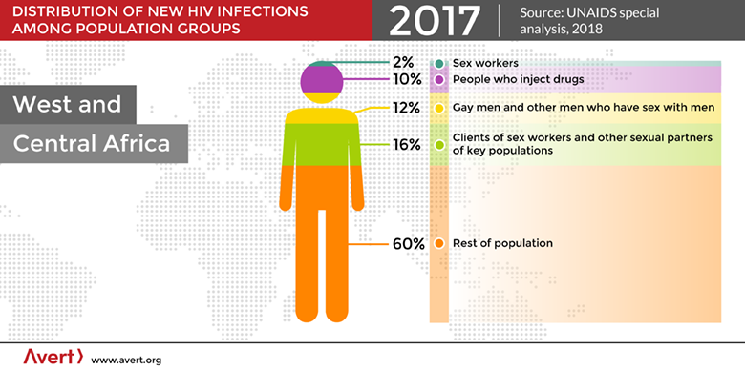
DISTRIBUTION DES NOUVELLES INFECTIONS À VIH ENTRE LES GROUPES DE POPULATION PAR RÉGION
Source : ONUSIDA
analyse spéciale, 2018
Professionel(le)s du sexe
Afrique occidentale
Les personnes qui s'injectent des drogues
Hommes gays et autres hommes ayant des relations sexuelles avec des hommes
et centrale
Clients des professionnel (le) s du sexe et autres partenaires sexuels des populations clés
Reste de la population
Notes:
Que voyez-vous dans le graphique ?
Quelles sont les implications pour le type de travail que vous faites.
Posez des questions si nécessaire pour inciter les participants à réfléchir aux raisons de se concentrer sur les populations clés (y compris les aspects financiers et programmatiques).

Slide 6
Qu’est-ce qui est en notre pouvoir pour changer la direction de l’épidémie ?
Les connaissances
Les attitudes ?
Les comportements ?
Comment est-ce que nous motivons les gens à opérer des changements ?
Notes:
Selon vous, qu’est-ce qui doit changer afin d'inverser ces tendances?
Faites avancer l'animation sur la diapositive lorsque vous demandez :
Est-ce que c'est …
Les connaissances ?
Les attitudes ?
Ou comportements ?
Connaissances en quoi ? Quels types d'attitudes ? Quels comportements ?
Passez à la dernière question de la diapositive et demandez à quelqu'un de la lire.
Remarque : cette question sera discutée tout au long de la formation, il est donc important de maintenir la progression de la séance. Ces questions sont principalement conçues comme des questions rhétoriques pour amener le groupe à réfléchir sur son rôle dans la motivation des clients et sur ce à quoi pourrait ressembler la réussite.
Demandez aux participants de se lever pour un bref exercice.

Slide 7
Exercice de mesure du risque
Notes:
Remarque : avant le début de cette séance, imprimez les cartes de l'exercice de mesure des risques sur du papier ou du carton de format lettre ou A4. Trouvez un long mur dans la salle et collez la carte « risque faible » sur le côté gauche du mur, et la carte « risque élevé » à environ 4 mètres à droite.
Vous devez former un continuum invisible de risque faible à risque élevé sur le mur, à peu près au niveau des yeux (voir ci-dessous).
Demandez si l'un des participants souhaite se porter volontaire comme facilitateur, et remettez-lui la pile restante de cartes sur les comportements à risque (veillez à les mélanger avant de les distribuer). Demandez-lui de travailler avec le groupe pour placer chacune des cartes de comportement à risque sur le mur par ordre de risque, du plus faible au plus élevé. Indiquez au groupe qu'aucune carte ne peut être placée l’une sur l’autre ; elles doivent plutôt être placées en séquence le long de la ligne imaginaire créée entre les cartes « Risque faible » et « Risque élevé ». Donnez au groupe environ 10 minutes pour faire l'exercice. Une fois que toutes les cartes sont sur le mur, demandez si tout le monde est d'accord. Notez que vous reviendrez plus tard sur le continuum du risque pour l'ajuster si nécessaire.
Remarque : les risques relatifs sont indiqués dans l'ordre des cartes du document Fiches d'activité/Ressources, du plus élevé au plus faible.
Les participants peuvent maintenant retourner à leur place.

Slide 8
Qu’est-ce qu’une PROBABILITÉ ?
Notes:
Remarque : pour les groupes qui seront en mesure de comprendre pleinement le tableau des « Modes de transmission » de la diapositive 13 sans une brève orientation sur les concepts de probabilité, vous pouvez passer à la diapositive 13.
Est-ce que vous comprenez tous le concept de probabilité? Est-ce qu’une personne pourrait l’expliquer au groupe?

Slide 9
50% de risque de pluie
Notes:
Lorsqu’on dit qu’il y a 50% de chances qu'il pleuve, qu'est-ce que cela veut dire?
Les participants doivent convenir qu'une probabilité de 50 % de pluie signifie qu'il y a autant de chances qu'il pleuve ou qu'il ne pleuve pas.

Slide 10
1 personne parmi 100 est gagnante
Notes:
Maintenant, dites moi ce que signifie une probabilité de 1 sur 100.
Expliquez: Dans l'exemple d'une loterie, où 100 personnes achètent chacune un billet, il y a 100 résultats possibles, mais un seul gagnant possible pour le jackpot.

Slide 11
La probabilité d’un événement =
Le nombre de façons dont quelque chose peut arriver
Le nombre de résultats possibles
Notes:
Qu'est-ce qu’ une probabilité? C'est le nombre de façons dont quelque chose peut se produire, divisé par le nombre total de résultats possibles.

Slide 12
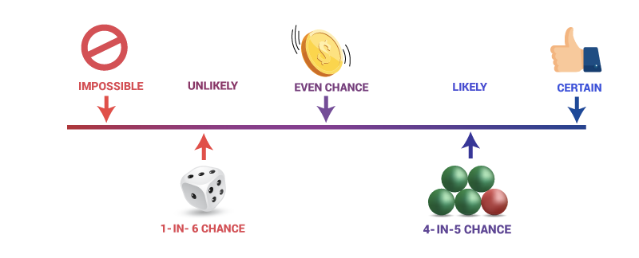
Examples of probabilities
IMPOSSIBLE IMPROBABLE MEME CHANCE PROBABLE CERTAIN
1 CHANCE SUR 6 4 CHANCES SUR 5
Notes:
Cette diapo nous montre les différents types de probabilités que nous pouvons rencontrer couramment.
Pourquoi, selon-vous, nous parlerons tant de probabilités durant cette formation?
Permettez aux participants de faire quelques suppositions.

Slide 13
Types de transmission VIH et probabilité d’infection
Type d’exposition | Risque estimé pour 1000 expositions
Parentéral
Transfusion sanguine | 900
Partage d’aiguilles pendant l’utilisation des drogues injectables | 7
Percutanée (aiguille) | 3
Sexuelle
Rapports sexuels anaux réceptifs | 14
Rapports sexuels peno-vaginaux réceptifs | 1
Relations sexuelles anales insertives | 1
Rapports sexuels peno-vaginaux insertifs | 0.5
Rapports sexuels non-protégés avec des PVVIH sous traitements ARVs | <0.13
Mère à l’enfant
Sans mesures de prévention | 250
Avec des mesures de prévention, y compris la prophylaxie ARV | 2
Source: adapté de www.cdc.gov/hiv/risk/estimates/riskbehaviors.html; www.cdc.gov/hiv/pdf/group/gender/pregnantwomen/cdc-hiv-pregnant-women.pdf
Notes:
Cette diapo, développée par le Centre de prévention et de contrôle des maladies aux Etats-Unis, décrit les différents types de transmission du VIH et la probabilité d'être infecté.
Comme vous voyez, la probabilité d'être infecté par une transfusion sanguine avec du sang provenant d'une personne infectée par le VIH, en gros, est de 9 sur 10.
Comment les rapports péno-vaginaux se comparent en termes de risque relatif aux rapports anaux?
Il est important de noter que le risque d'infection lié au partage de seringues et celui lié à la pénétration anale, sont tous deux beaucoup plus risqués que la pénétration péno-vaginale.
Que pensez-vous de la probabilité de transmission lors de rapports sexuels non protégés avec une personne sous traitement antirétroviral? Selon vous, en quoi cela diffère des autres probabilités d'infection?
Quel est selon-vous le point principal de cette diapositive?
Répondez : lorsque les PVVIH ont une charge virale indétectable, le traitement est très efficace tant pour les soins aux personnes vivant avec le VIH que pour la prévention de nouvelles infections.

Slide 14
Pays
Européens
Partenaires
Un séropositif
sous traitement,
un séronégatif
?
Actes de rapports sexuels sans préservatifs
Transmissions du VIH
Notes:
Est-ce que quelqu'un a entendu parler de l'Étude sur les partenaires (Partners Study)?
Cette l'Étude sur les partenaires est une étude qui a été menée pendant quatre ans dans 14 pays européens, qui a suivi 1 166 couples, y compris des couples hétérosexuels et des couples homosexuels masculins. Les critères de participation à l'étude étaient les suivants : un partenaire devait être séropositif et suivre un traitement antirétroviral de manière efficace (l'autre devait être séronégatif), et les couples devaient signaler toute utilisation irrégulière de préservatifs. Au cours de l'étude, les couples ont été invités à enregistrer le nombre de fois où ils ont eu des rapports sexuels sans préservatif. Le nombre total de rapports sexuels sans préservatif s'est élevé à 58 000.
Devinez combien de séroconversion il y a eu entre ces 1 166 couples.
Permettez quelques suppositions, puis faites avancer l'animation pour révéler le nombre réel.
La réponse est ZÉRO. Il n'y a eu aucune transmission du VIH.
Pourquoi cette information est importante selon vous?
Réponse : le traitement est efficace

Slide 15
Exercice de la cascade
Notes:
Remarque : lors de la préparation de cette séance, imprimez quelques séries de morceaux du puzzle de la Cascade du VIH (il y a deux pièces par page). Imprimez une série pour chaque groupe de six à huit participants. Si vous avez 20 participants, vous pouvez imprimer trois copies au lieu de deux. Découpez
les pièces le long des lignes pointillées et gardez les ensembles, en veillant à bien mélanger les pièces. Découpez les gouttelettes d'eau individuelles de la dernière page et gardez les séparées jusqu'au milieu de l'exercice. Veillez à RETIRER la page qui contient le jeu complet. Demandez aux participants s'ils ont déjà entendu parler du terme « cascade du VIH ». Si non, expliquez que la cascade du VIH comprend l'ensemble des services de prévention, de diagnostic, de traitement et de soins du VIH. Idéalement, il devrait y avoir un flux ou une relation sans faille d'un service à l'autre.
Divisez les participants en groupes et donnez à chaque groupe un ensemble de « pièces de puzzle » de la cascade du VIH. Expliquez que la cascade est un peu comme une série de tuyaux qui mènent les gens de la prévention aux soins et au traitement. Le problème, c'est que les tuyaux ont des fuites, donc les gens abandonnent en cours de route. Nous sommes un peu comme des plombiers, nous essayons de réparer les fuites pour que nos clients ne se perdent pas. Demandez-leur de travailler en groupe pour assembler les pièces de « plomberie » de la cascade du VIH dans le meilleur ordre. Expliquez-leur qu'il s'agit d'un concours et qu'un petit prix sera décerné au groupe qui assemblera la cascade le plus rapidement.
Une fois que les participants ont correctement monté la plomberie de la cascade du VIH, ils remettent un prix au groupe gagnant. Demandez au groupe d'afficher son puzzle de la cascade sur le mur pour que tout le monde puisse le voir.
Remarque : la diapositive 16 présente le jeu complet.
Répartissez les « fuites » (pièce finale du puzzle, coupée en gouttelettes d'eau individuelles). Demandez aux participants de réfléchir à tous les éléments qui pourraient pousser les gens à quitter le réseau des services de lutte contre le VIH.
Expliquez que c'est un peu comme si de l'eau fuyait d'un tuyau. Demandez aux participants d'étiqueter les fuites avec les différentes raisons pour lesquelles les gens pourraient ne pas passer par le système. Voici quelques exemples :
N'avoir jamais rencontré un pair éducateur
Avoir peur de faire un test de dépistage du VIH
La clinique trop éloignée
Les résultats des tests prennent trop de temps
Une fois que les participants ont terminé d'étiqueter leurs « fuites », demandez-leur de les placer le long de la cascade affichée sur le mur, là où ils pensent que cette barrière provoquerait des « fuites ».

Slide 16
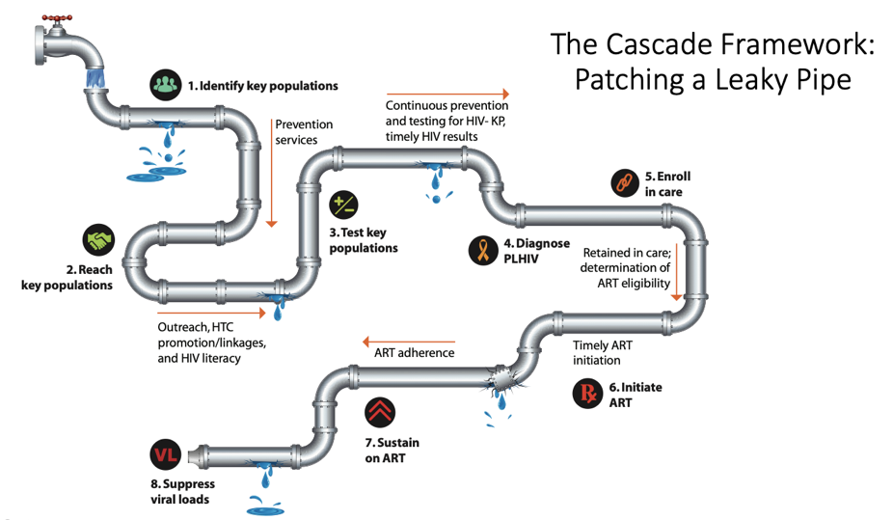
La cascade : Réparer un tuyau qui fuit
1. Identifier les populations clés
Prévention continue et dépistage du VIH-PC, résultats du VIH en temps opportun
Services de prévention
5. Lier aux structures de traitement
3. Dépister les populations clés
4. Diagnostiquer les PVVIH
Retenu en soins,
détermination de
l'éligibilité au TAR
2. Atteindre les populations clés
Sensibilisation, promotion, counseling et dépistage/liens, éducation au VIH
Initiation au TAR en temps opportun
Adhésion au TAR
6. Initier le TAR
7. Retenir les patients au TAR
8. Supprimer les charges virales
Notes:
Après avoir identifié toutes les fuites, montrez la diapositive 16.
Selon vous, qu’est-ce qui pourrait être fait pour « colmater » les fuites?
Animez une discussion a ce sujet. Vous pouvez dresser la liste des stratégies sur un morceau de tableau-papier au fur et à mesure que les participants y pensent.

Slide 17
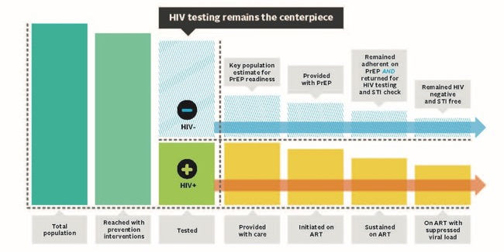
Dépistage : la pièce principale
Le dépistage du VIH reste la pièce principale
Est resté adhérent à la PrEP ET est retourné pour un dépistage du VIH et un contrôle des IST
Estimation de la population clé pour la prépara-tion à la PrEP
PrEP fourni
Resté séronégatif et sans IST
VIH-
VIH+
Population totale
Atteint avec des interventions de prévention
Testé
Soins fournis
Initié au TAR
Retenu au TAR
Sous TAR avec charge virale supprimée
Notes:
Le dépistage du VIH reste la porte d'entrée dans le continuum des services de lutte contre le VIH. Sans connaître leur statut, les clients manqueront l'occasion de référer d'autres personnes à risque et d'entamer un traitement qui sauvera des vies et qui, s'il est suivi correctement, contribuera en fin de compte à contrôler l'épidémie.

Slide 18
95%
95%
95%
de toutes les
de toutes les
de toutes
vivant avec le VIH connaîtront leur statut VIH
vivant avec le VIH recevront le traitement antirétroviral
recevant un traitement antirétroviral auront une suppression virale
Notes:
Est-ce que quelqu’un pourrait expliquer au groupe les objectifs 95-95-95 ?
Utilisez l'animation sur la diapositive pour obtenir un consensus dans la salle sur ce que nous essayons de réaliser au niveau mondial.
Selon vous, pourquoi les chiffres 95-95-95 ont été choisis comme objectif pour 2030?
Il est à noter que ces chiffres ne sont pas arbitraires. Ils sont basés sur une modélisation mathématique visant à inverser l'épidémie.
(Pour une explication complète sur la façon dont le modèle a été déterminé, accédez au lien suivant : DONNÉES DE L'ONUSIDA 2019 - https://www.unaids.org/sites/default/files/media_asset/2019-UNAIDS-data_en.pdf)
Bien que ces objectifs puissent sembler ambitieux, surtout dans le contexte local de différents pays, si nous ne les atteignons pas, nous courons le risque de ne jamais gagner la bataille contre le VIH.

Slide 19
Comment nous motivons les autres …
… pour les aider à se protéger, ou protéger les autres, se faire dépister, divulguer leur statut, être référés et commencer et rester sous traitement.
Notes:
Ce que nous faisons pour motiver les gens à changer leurs comportements – que ce soit pour se protéger ou protéger les autres, pour faire un dépistage, pour divulguer son statut, ou orienter d'autres personnes à risque, ou pour commencer et suivre un traitement – est très important. Et nous savons tous que si les gens ne sont pas motivés à changer, ce changement n'a aucune chance de se produire.
Alors, comment motiver les gens ?

Slide 20
Nous entrons maintenant dans le domaine du counseling de motivation
Notes:
Nous allons commencer à discuter des techniques de Counseling de motivation, mais commencons d'abord par faire un exercice avec le groupe.

Slide 21
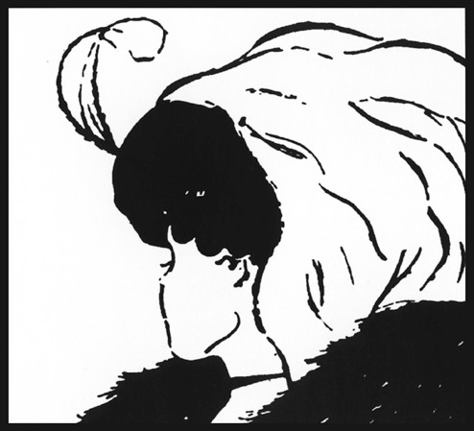
Notes:
Quelqu’un pourrait me dire ce qu’il voit?
Certains participants verront une jeune femme, d'autres verront une femme plus âgée, et certains reconnaîtront les deux. Laissez aux participants quelques instants pour clarifier ce qu'ils voient.

Slide 22
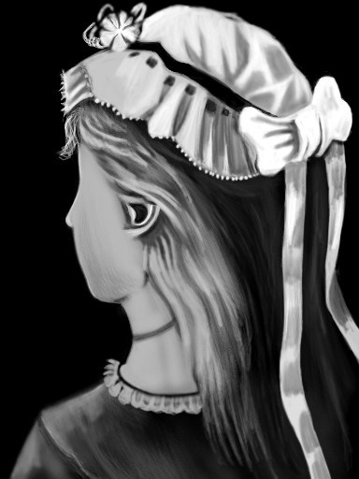
Notes:
Et maintenant?
Utilisez cette diapositive pour les aider à voir cette image d'un point de vue artistique différent.
Quel est selon vous le but de cet exercice?

Slide 23
L’histoire de la caisse enregistreuse
Un homme d'affaire venait d'éteindre les lumières d'un magasin lorsqu'un homme est apparu et a exigé de l'argent. Le propriétaire a ouvert la caisse. Le contenu de la caisse a été pris et l'homme s'est enfui. Un membre de la police a été averti rapidement.
Notes:
Distribuez une copie de l'exercice de caisse enregistreuse à chaque participant.
Remarque : la feuille de travail pour cet exercice doit être traduite dans la langue locale avant la formation et revue pour s'assurer que l'exercice peut fonctionner de la même manière qu'en anglais.
Projeter une version de la feuille de calcul à l'écran.
Je vous demanderai de lire attentivement les instructions et d'encercler les bonnes réponses en fonction des instructions.
Accordez-leur 10 minutes, puis demandez au groupe:
Combien de réponses sont vraies? combien sont fausses? combien nécessitent plus d'informations avant de pouvoir y répondre?
Que penseriez-vous si je vous disais que le numéro 3 est faux, que le numéro 6 est vrai et que les autres questions nécessitent plus d'informations pour y répondre?
Passez en revue l'histoire et posez une ou deux questions pour obtenir les éclaircissements nécessaires, puis demandez quel pourrait être le but de cet exercice.
Réponse : parfois, nous pensons que nous avons suffisamment d'informations ou nous supposons que nous savons ce qui se passe, alors qu'en réalité, nous pouvons faire des suppositions basées sur des perceptions erronées.
Nous apprendrons donc comment de telles hypothèses peuvent en fait nous empêcher de motiver nos clients à apporter des changements qui, en fin de compte, conduisent à des résultats positifs.

Slide 24
Y a-t-il des questions ?
Notes:
Questions de discussions :
1. Quelle est la justification de l'augmentation des ressources financières et humaines pour les programmes des populations clés ?
Réponses possibles : les données recueillies au niveau mondial indiquent que les populations clés sont confrontées à un risque beaucoup plus élevé d'acquisition et de transmission du VIH que l'ensemble de la population. Dans certains pays/régions, la transmission entre les membres des populations clés euxmêmes et celle entre les membres des populations clés et la population en général représentent la majorité des nouvelles infections. Bien que l'épidémiologie locale et l'accès aux données varient, il est de plus en plus évident que les réponses qui ne prennent pas en compte les besoins de prévention, de soins et de traitement parmi les populations clés seront confrontées à des défis considérables pour mettre fin à l'épidémie (au niveau local, régional et mondial). En outre, les besoins et les approches en matière de prévention, de soins et de traitement des populations clés diffèrent considérablement des programmes classiques de lutte contre le VIH et nécessitent des moyens innovants pour atteindre, recruter et soutenir les personnes séropositives afin qu'elles restent dans le continuum des services. Le Counseling de motivation est l'une des compétences essentielles nécessaires pour accroître l'efficacité des programmes dans l'ensemble de la chaîne de services.
2. Pourquoi est-il si important pour les gens de connaître leur statut VIH ?
Réponses possibles : le dépistage du VIH est une voie d'accès au traitement et à la lutte contre l'épidémie.
Sans connaître le statut, les personnes vivant avec le VIH courent le risque de contaminer d'autres personnes. En outre, il a été démontré qu'un traitement précoce permet d'obtenir de meilleurs résultats en matière de santé. Les personnes dont le test est négatif auront eu des discussions plus approfondies avec un conseiller afin d'élaborer des plans de réduction des risques et pourraient être plus disposées à se soumettre au test à l'avenir si elles sont exposées à un risque.

Slide 25
Fin de la session 1

